Slide 1


Slide 2

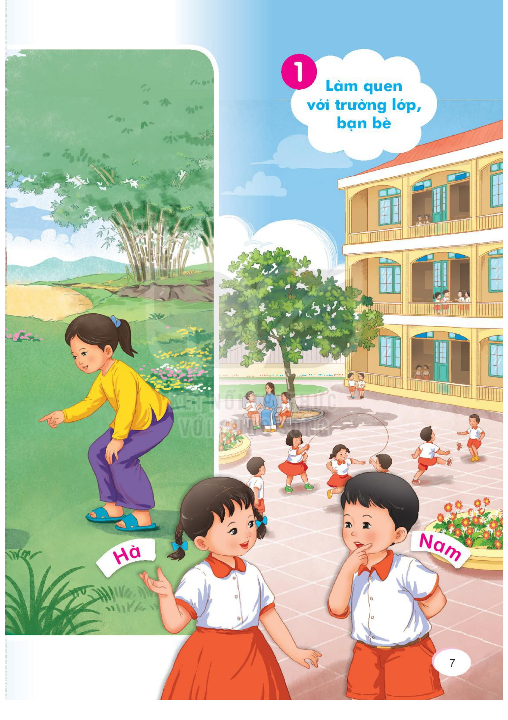

Slide 3
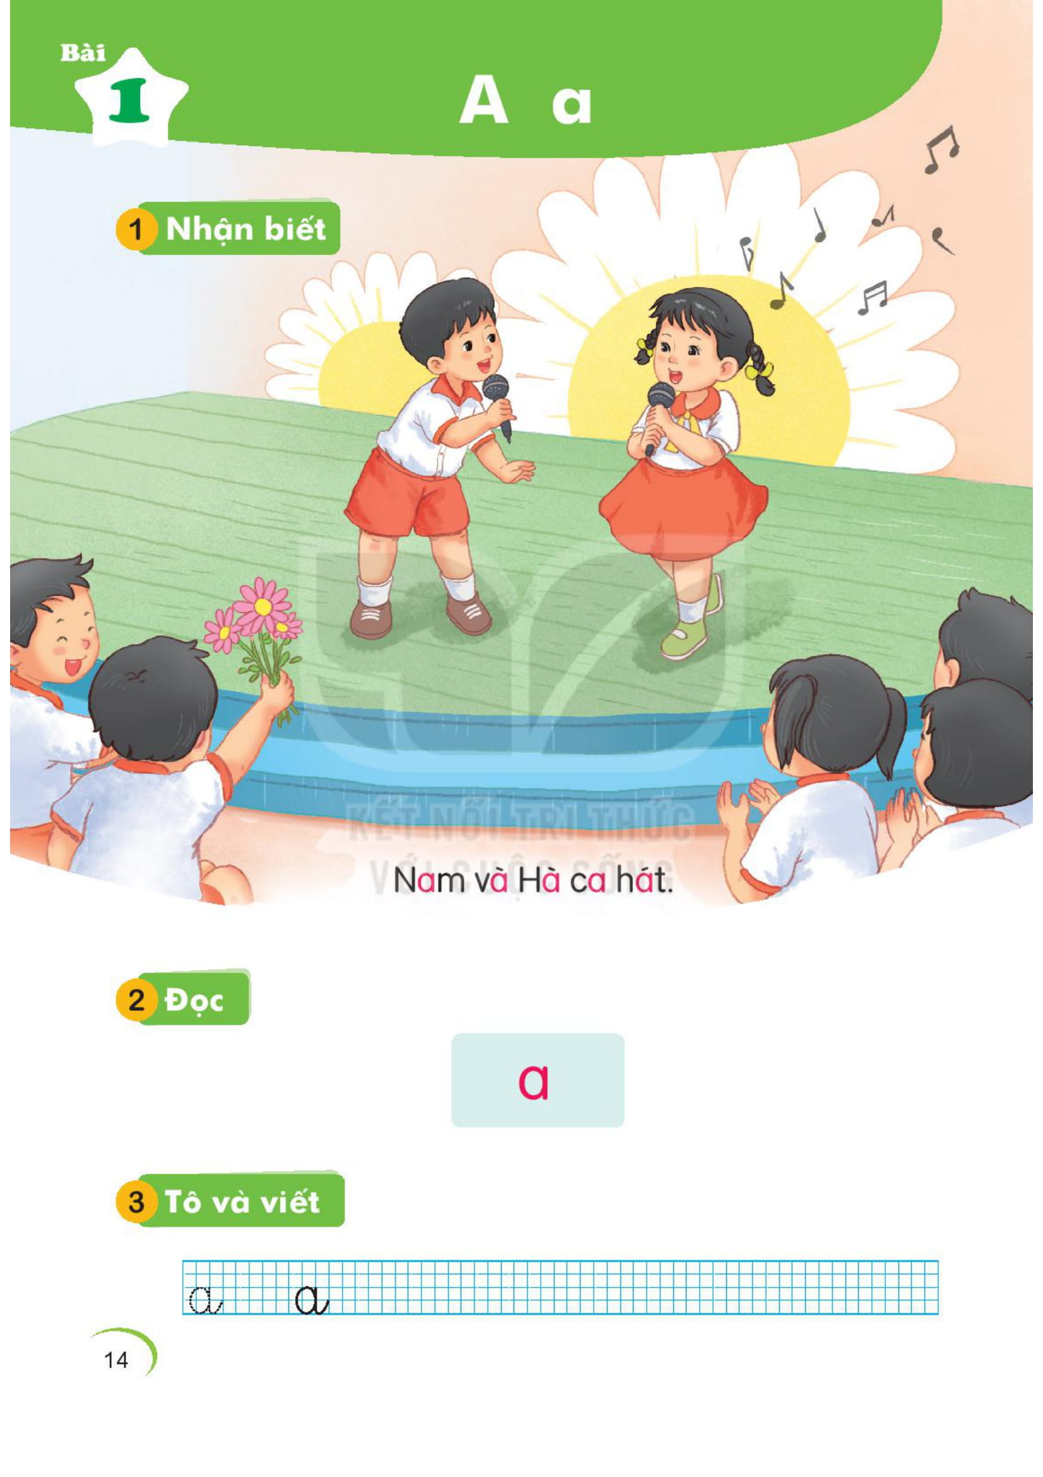
1
Nhận biết
Nam và Hà ca hát
Nam và Hà ca hát

Slide 4

BÀI 1: A a

Slide 5
2
Đọc
a
3
Tô và viết

Slide 6
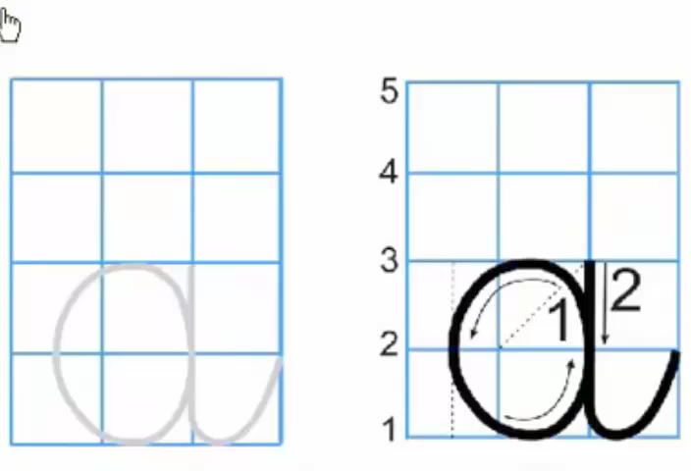

Slide 7


Slide 8
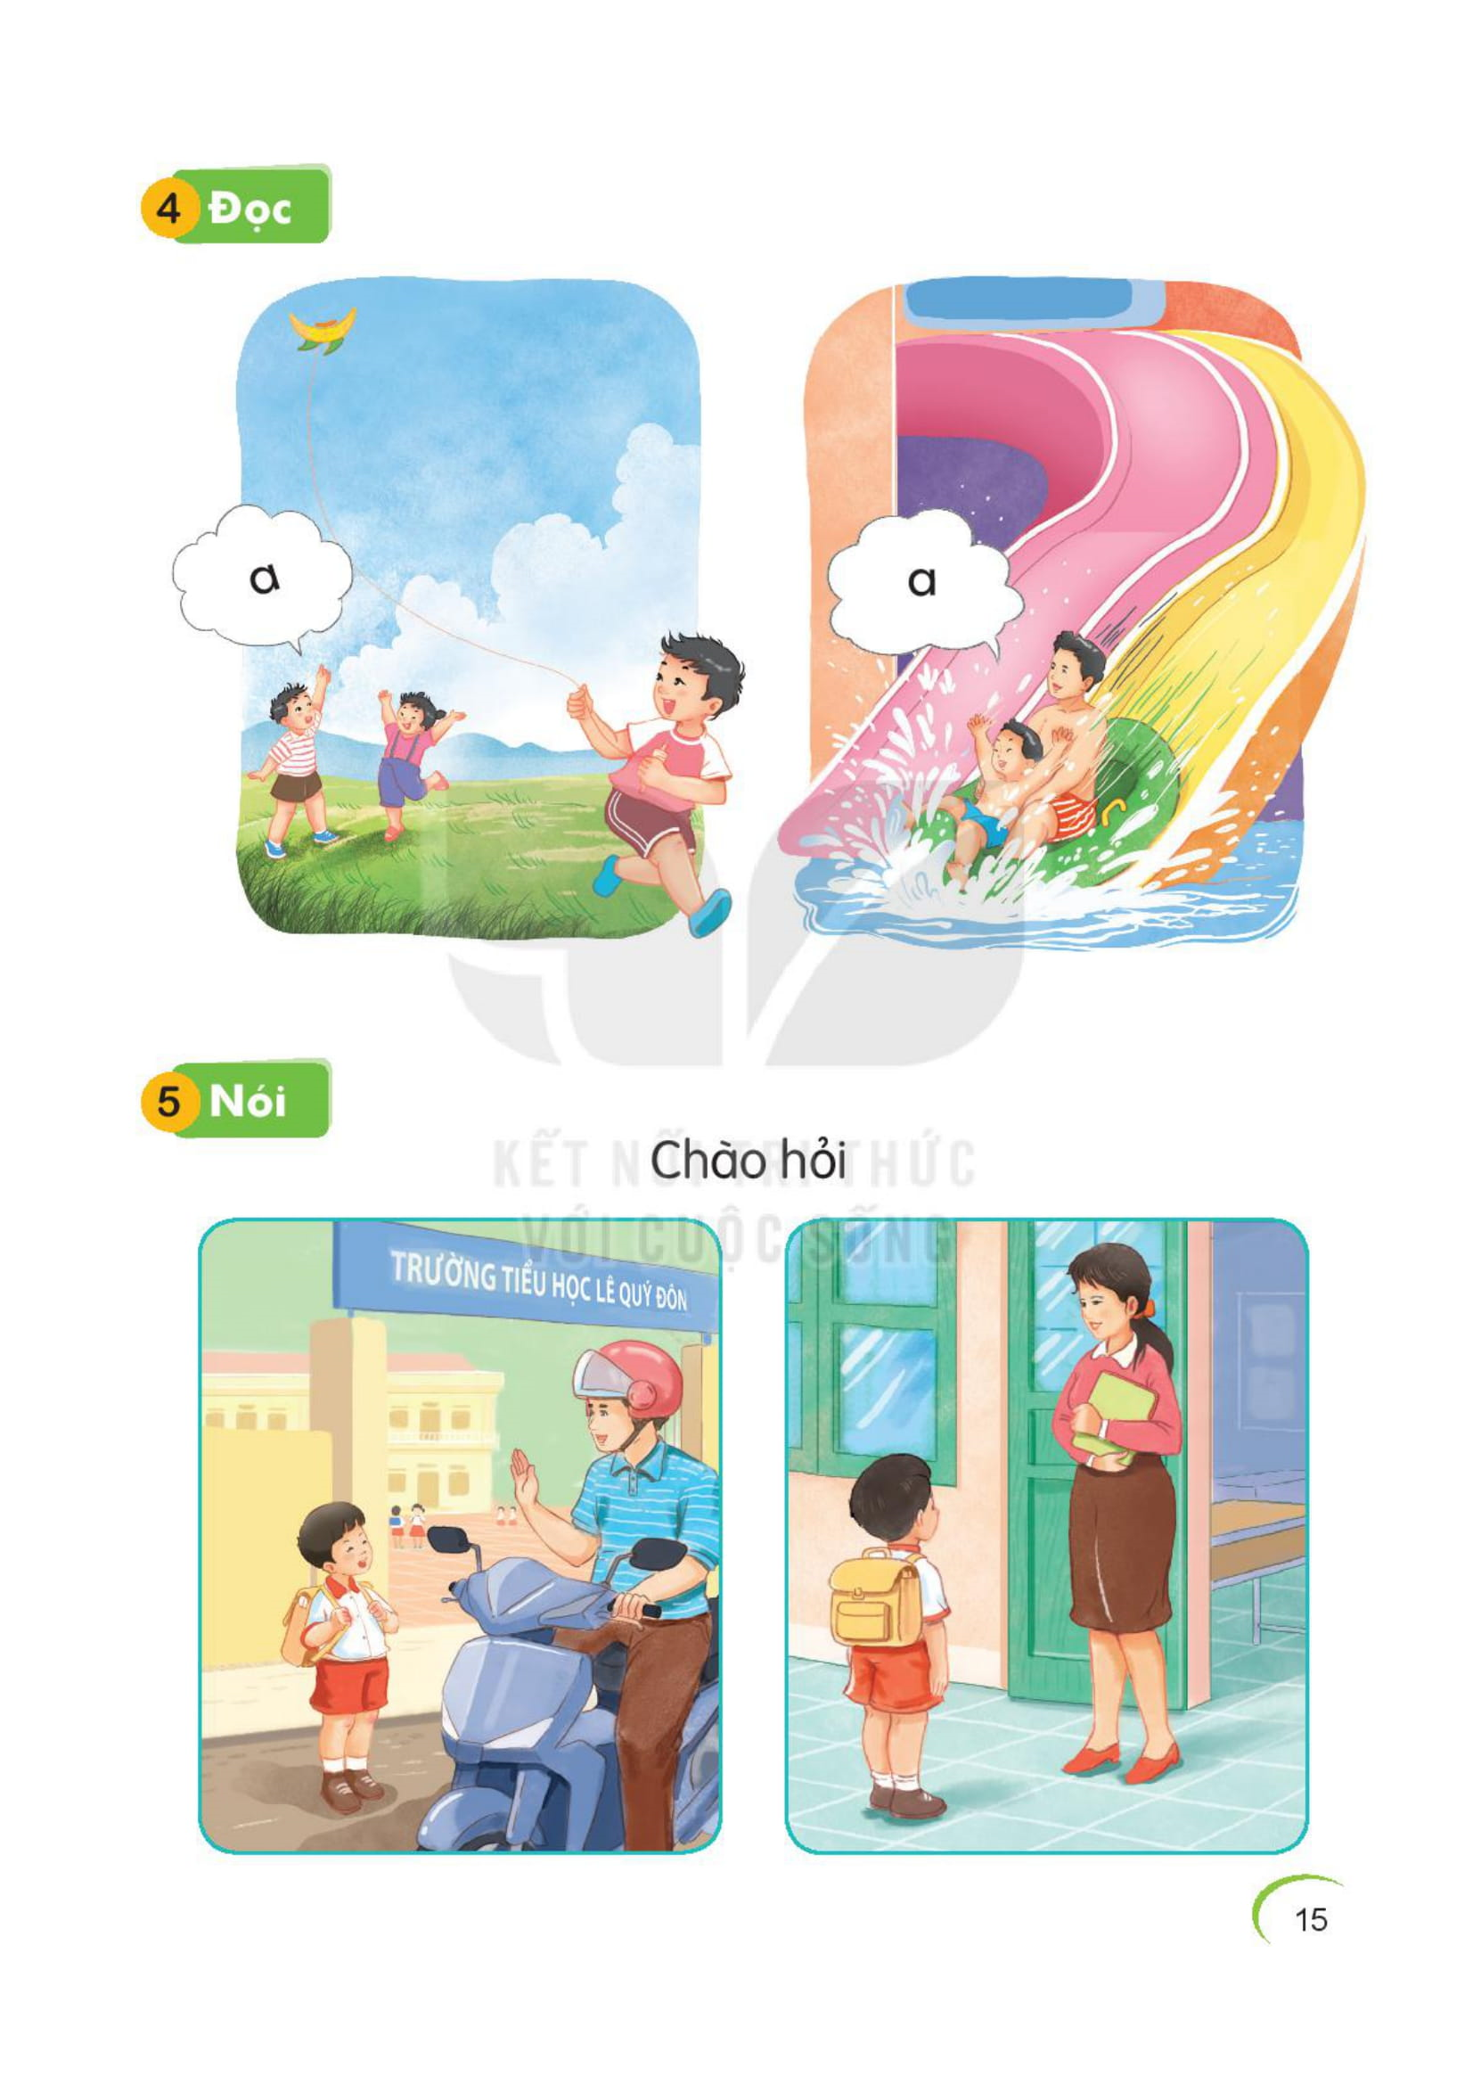
4
Đọc

Slide 9
5
Nói
Chào hỏi

